Slide 1
Blockchain &
Smart-contract
Vote par Smart-contract

Slide 2
Sommaire
1
2
3
4
Introduction
Evenements
Démonstration
Conclusion
Utilisation S-C
Etapes clés
Remix
Améliorations

Slide 3
INTRODUCTION
1

Slide 4
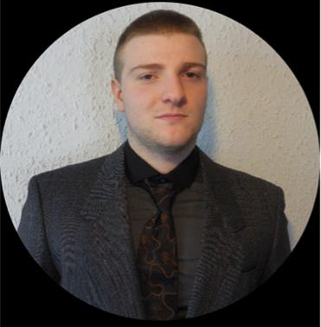


Notre équipe
STAUNER Clément
BECERRA Benjamin
TAXIL Thibault
Administrateur Sécurité SI
VINCI Energies
IT Architect
IBM France
Architecte EE
Expleo

Slide 5
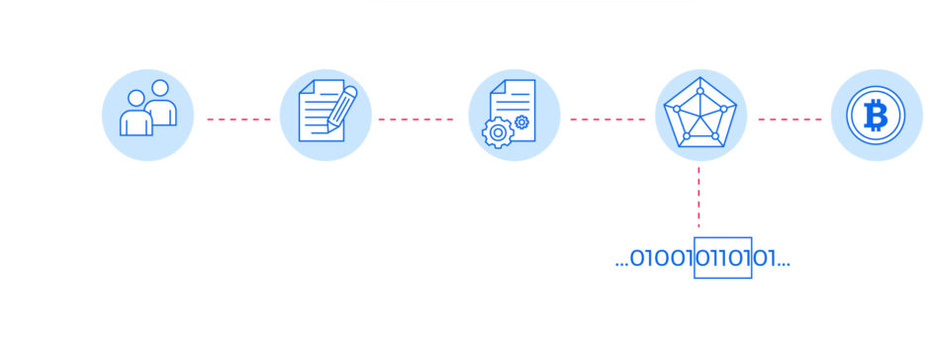
Smart-contract

Slide 6
EVENEMENTS
2

Slide 7
Étapes clés d’une élection
Step 1
Step 2
Step 3
Step 4
Invitation par le Owner
Creation d’une team
Invitation des membres
Début des élections

Slide 8
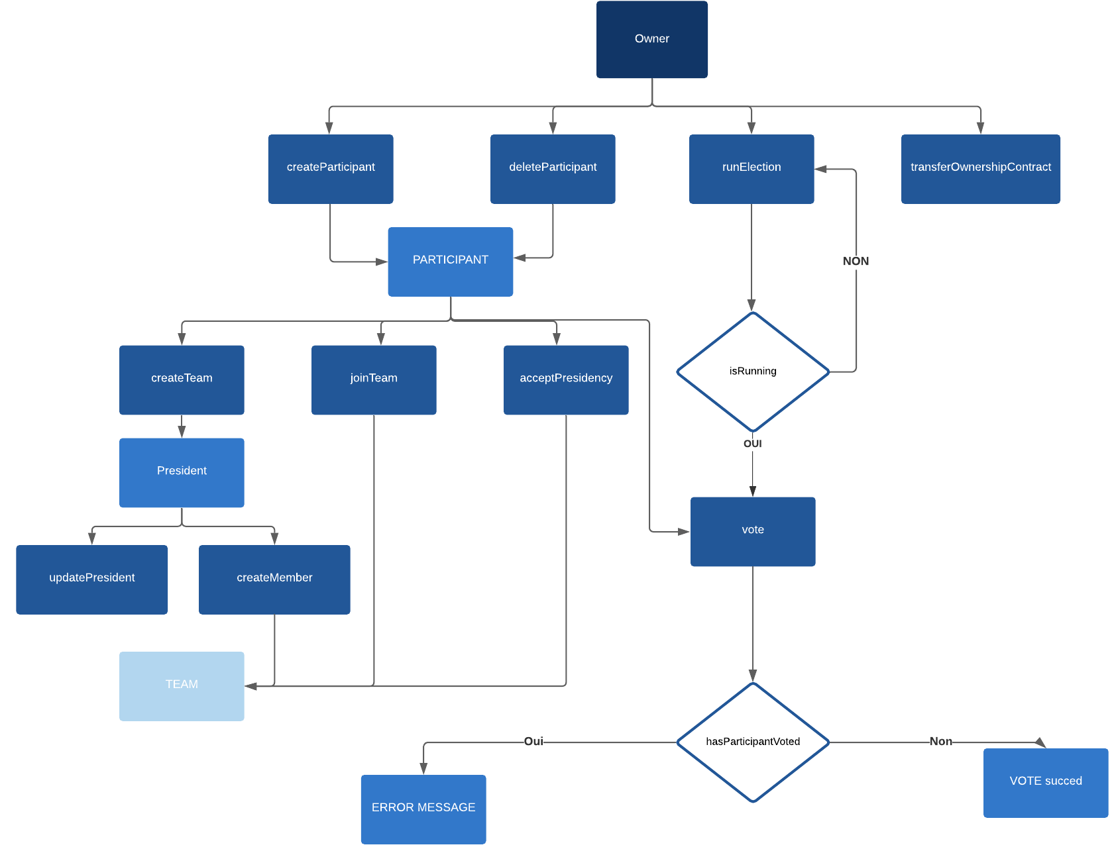
Diagramme UML

Slide 9
Structures
Participant
Team
Id
Name
hasVoted teamAddress;
id
name
isVotable
voteCount
addressSecretary
addressTresury
hasSecretaryJoined
hasTresuryJoined
temporaryAddress

Slide 10
DEMO
3

Slide 11
4
CONCLUSION
https://github.com/Danes99/blockchain-election.git

